Slide 1
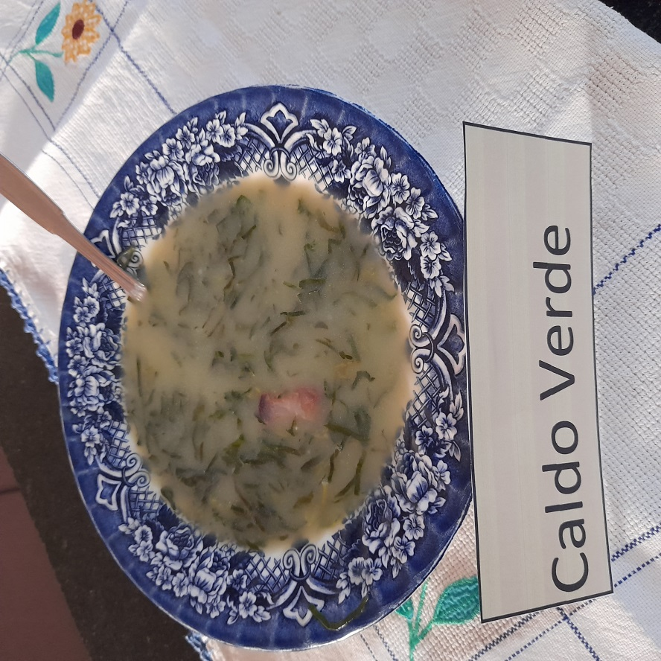
Desafio ASS 2022/2023
“Receitas Sustentáveis, têm Tradição”
TÍTULO DA RECEITA: CALDO VERDE
INGREDIENTES:
500 g de batatas
1 cebola grande
4 folhas de couve galega cortada às tirinhas
Azeite (2dl)
Sal - q.b.
Chouriço caseiro
1l + 1/2l de água
FOTO DO PRATO FINALIZADO
https://alimentacaosaudavelesustentavel.abae.pt/desafios-2022-2023/receitas-sustentaveis/

Slide 2
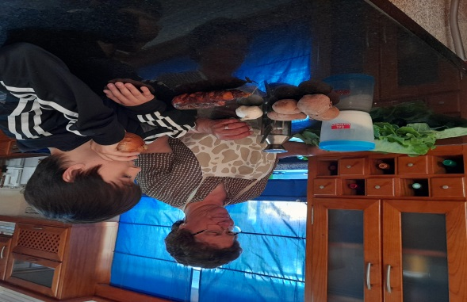
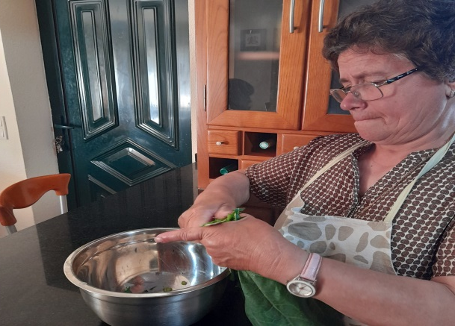
Desafio ASS 2022/2023
“Receitas Sustentáveis, têm Tradição”
PROCEDIMENTOS:
1º) A avó começou por seleccionar os ingredientes
e colocá-los na panela a ferver, depois de descascados e lavados.
2º) A seguir cortou à mão o caldo verde em tirinhas fininhas,
como se fazia no passado.
Imagem da preparação
Imagem da preparação
https://alimentacaosaudavelesustentavel.abae.pt/desafios-2022-2023/receitas-sustentaveis/

Slide 3
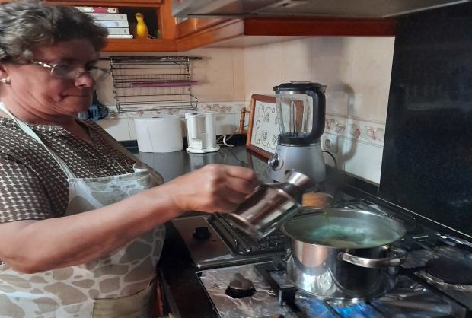
Desafio ASS 2022/2023
“Receitas Sustentáveis, têm Tradição”
PROCEDIMENTOS:
3º) Depois de tudo estar cozido desfez
a batata e a cebola com uma colher de pau e juntou o caldo cortado .
4º) A seguir adicionou o sal e o azeite.
Imagem da preparação
Imagem da preparação
https://alimentacaosaudavelesustentavel.abae.pt/desafios-2022-2023/receitas-sustentaveis/

Slide 4
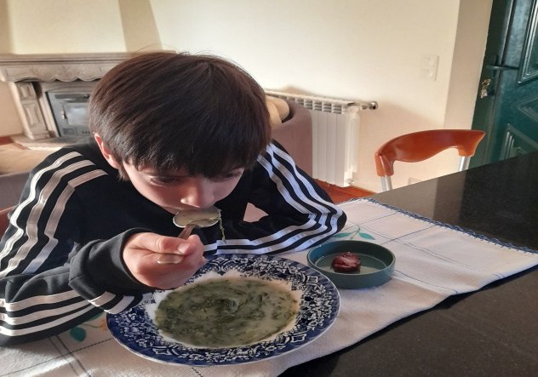
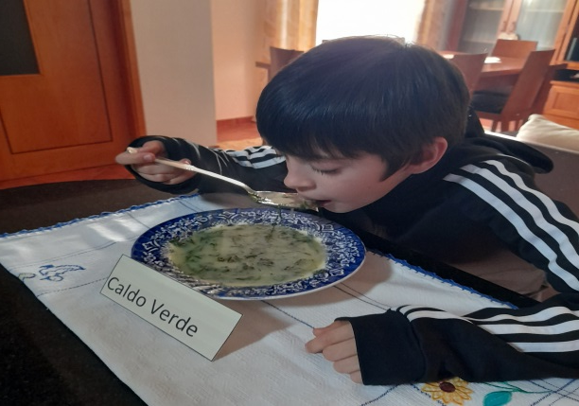
Desafio ASS 2022/2023
“Receitas Sustentáveis, têm Tradição”
PROCEDIMENTOS:
5º) No final o Diogo comeu o caldo verde com o chouriço.
6º) Gostou tanto, que já pensa em pedir novas receitas tradicionais
à avó Fernanda.
Imagem da preparação
Imagem da preparação
https://alimentacaosaudavelesustentavel.abae.pt/desafios-2022-2023/receitas-sustentaveis/

Slide 5
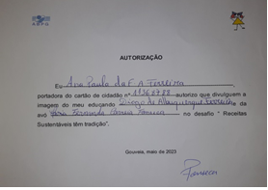
Autorização de utilização de imagem

